Slide 1
Binary Exploiting
sfruttare una falla di un programma, per far sì che il computer si comporti come vogliamo, anche se il programma in esecuzione è stato progettato per evitarlo.

Slide 2
Cosa Vedremo
Lato Hardware:
  architettura i386 (x86)
  architettura amd64 (x86_64)

Slide 3
Cosa Vedremo
Lato Software:
  Linguaggi
    asm: relazione 1 a 1 con il linguaggio macchina, shellcodes
    c, c++: per capire ad alto livello il codice asm
    python: per gli exploit (pwntools)
  Sistemi Operativi
    syscall
    librerie
    meccanismi di protezione (Canary, NX, RELRO, PIE, …)
    file eseguibili (ELF)

Slide 4
Cosa Vedremo
I programmi che useremo:
  Analisi statica
    radare2
    strings, objdump, checksec (pwntools)
  Analisi dinamica
    gdb + peda
    strace, ltrace

Slide 5
Dove Allenarsi
VM protostar (exploit-exercises)
pwnable.kr
gracker.org

Slide 6
Architetture
CISC (Complex Instruction Set Computer)
little endian
retrocompatibilità

Slide 7
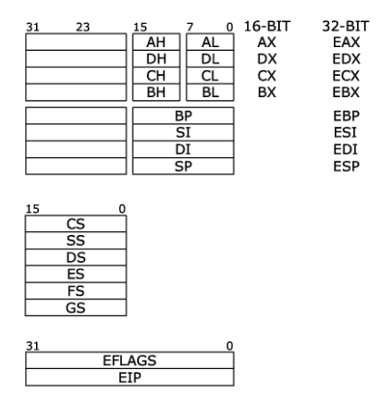
i386

Slide 8
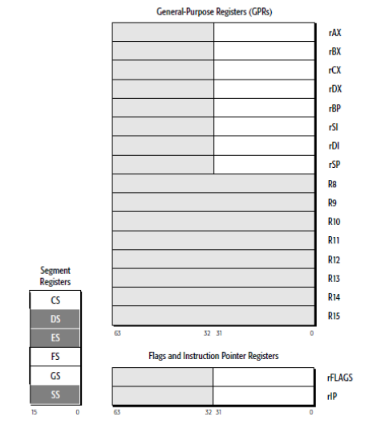
amd64

Slide 9
asm
Corrispondenza 1 a 1 con il linguaggio macchina
dipende dall’architettura
un programma è diviso in sezioni:
  .text, il codice
  .data, costanti e variabili inizializzate
  .bss, variabili non inizializzate
  ...
un processo ha vari segmenti, in cui vengono mappate 0 o più sezioni

Slide 10
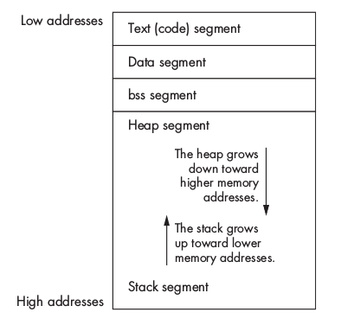
Segmentazione della memoria

Slide 11
asm
MOV
PUSH, POP
LEA
ADD, SUB, IMUL, IDIV
INC,DEC
AND, OR, XOR, NOT
SHR, SHL
CMP
JMP
JE, JNE, JZ, JL, JLE, JG, JGE
CALL, LEAVE, RET
NOP
INT, SYSCALL

Slide 12
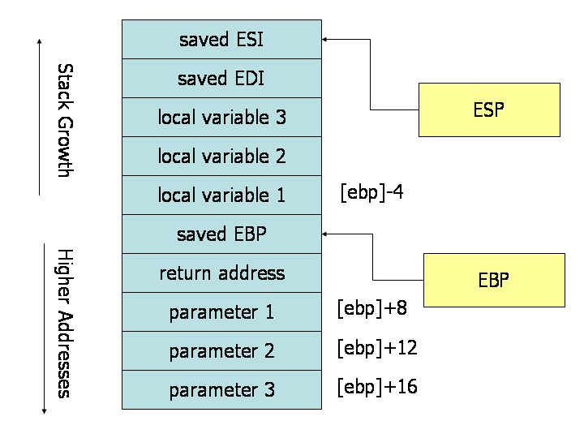
X86 Calling convention

Slide 13
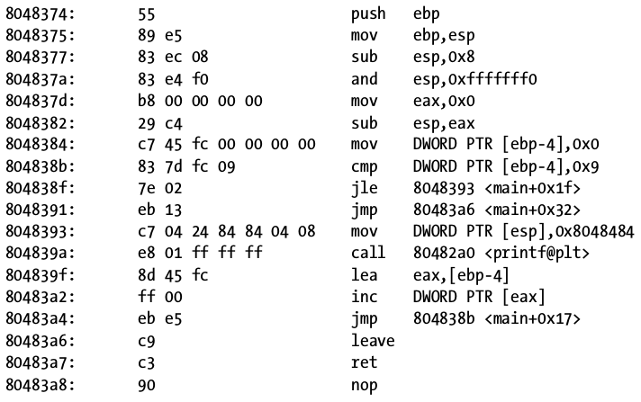
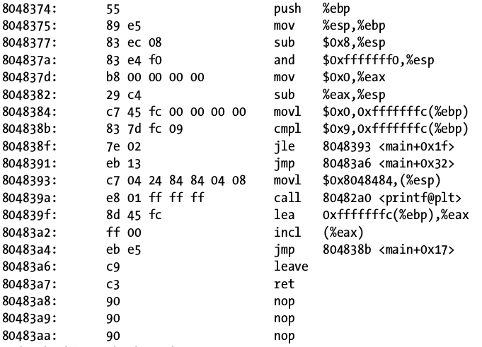
Sintassi
Intel
AT&T

Slide 14
Sistemi Operativi
mettono a disposizione dei programmi delle funzioni per interagire con il sistema, che vengono chiamate syscalls. Ogni sistema operativo fornisce differenti syscalls.
“Caricano” le librerie condivise.

Slide 15
File eseguibili (ELF)
Contengono il codice oggetto e le librerie statiche.
Mappa le sezioni con i segmenti.
può contenere una tabella dei simboli, utile per il debug.
I programmi possono essere compilati con dei meccanismi di sicurezza (Stack Canary, NX, RELRO, PIE, ...)

Slide 16
Analisi Statica
Non prevede l’esecuzione del codice
strings: utile per cercare delle stringhe negli eseguibili
checksec (pwntools), objdump, file: utili per ottenere informazioni sul file
radare2: disassemblatore (anche debugger) per varie architetture

Slide 17
Analisi Dinamica
Prevede l’esecuzione del programma
strace: elenca le chiamate a sistema
ltrace: elenca le chiamate alle funzioni di librerie condivise
GDB: debugger
  + PEDA: estensione che migliora l’interfaccia, e aggiunge funzioni utili

Slide 18
Radare2
È un insieme di tool:
r2, framework per il reverse-engineering e analisi di binari
rax2, usato per convertire valori
radiff2, per calcolare le differenze tra file binari
rasm2, assemblatore/disassemblatore
…
guida veloce: radare-2-in-0x1e-minutes
GUI: cutter

Slide 19
Radare2
iI: informazioni sul file
ie: info sull entrypoint
iM: info sul main
aaa: per analizzare il file e rinominare le funzioni
afl: lista le funzioni
afn: rinomina una funzione
afvn: rinomina una variabile
CC text: aggiunge un commento all’indirizzo attuale
pd N: disassembla e mostra le prossime N righe
pdf: disassembla e mostra una funzione
s: seek
VV: modalità grafica
Ps e Po: salva e carica il progetto

Slide 20
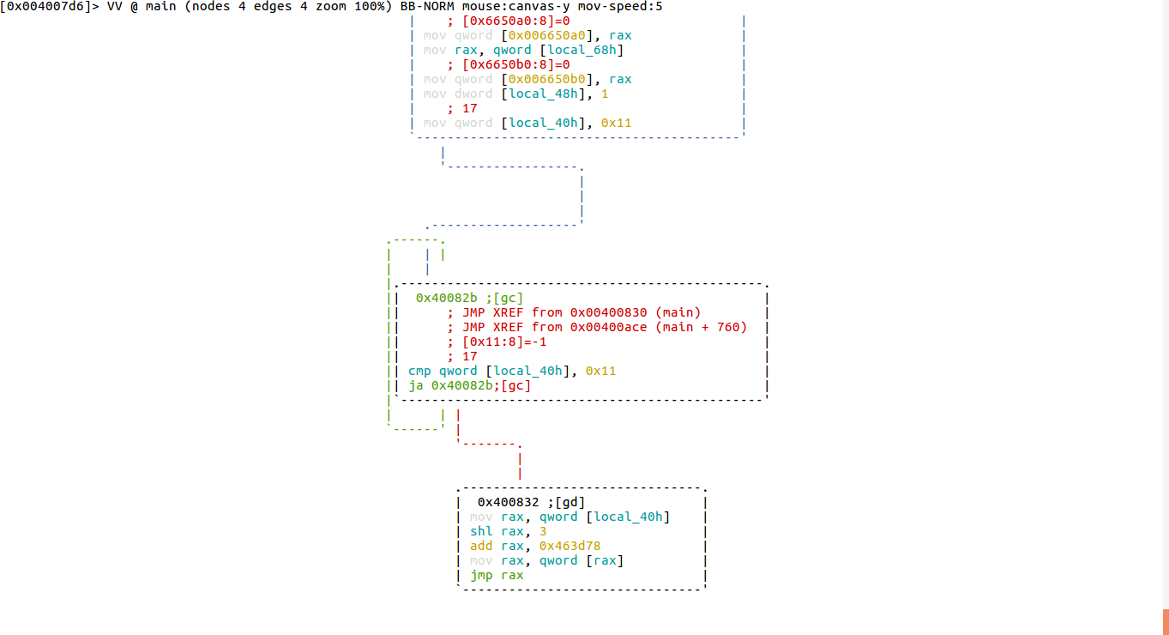
Radare2

Slide 21
GDB
Info functions: lista le funzioni
disassemble “funzione”: mostra il codice di una funzione
break *addr/funzione: inserisce un breakpoint
run: lancia l’eseguibile
nexti: esegui la prossima istruzione, senza entrare nelle subroutine
stepi: esegue la prossima istruzione
continue: continua l’esecuzione
info registers: mostra i valori dei registri
x/NFS “addr”: stampa il contenuto della memoria a partire dall’indirizzo specificato
  N: numero di indirizzi da mostrare
  F: formato x(hex), d(decimal), t(binary), a(address), i(instruction), s(string)
  S: dimensione b(byte), h(halfword), w(word), g(giant, 8 bytes)
define hook-stop: funzione da eseguire quando l’esecuzione del programma viene interrotta
info proc mappings: mostra le regioni di memoria usate

Slide 22
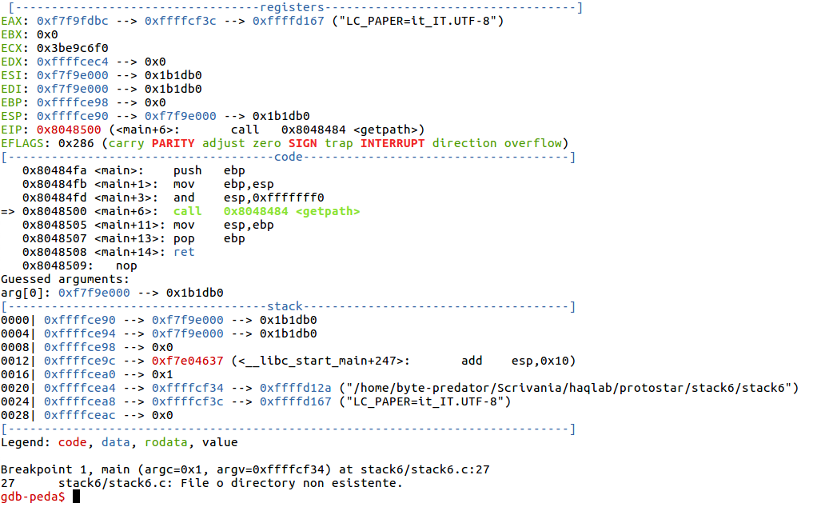
GDB + peda

